Slide 1
RADIOAFICION
El arte de escuchar

Slide 2
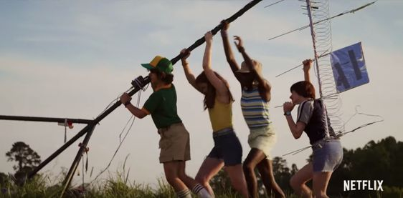
Que es la radioaficion?
La radioaficion es formalmente: “Persona que está autorizada para emitir y recibir mensajes
radiados privados, usando bandas de frecuencia jurídicamente establecidas.”

Slide 3
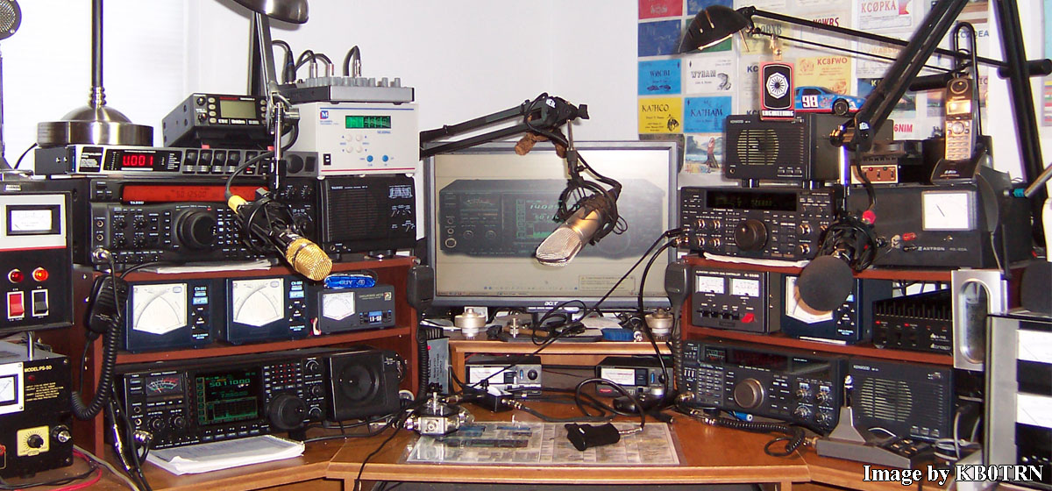
Radioaficionado.
Un radioaficionado es mas que simplemente su desrcipcion formal, es tambien quien se especializa en este Arte y se apasiona por la radioaficion.

Slide 4
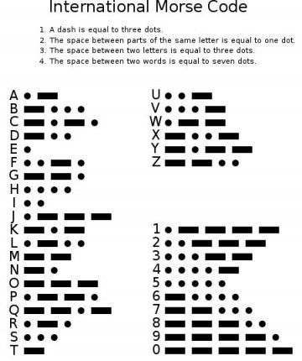
Bases y lenguaje
El lenguaje que se utiliza en la radioafición es particularmente conocido e internacional, las bandas que se utilizan son también particulares ya que no deben toparse con frecuencias públicas, policiacas ni comerciales. La escucha de frecuencias profesionales puede constituir delito en distintos países. Existen casos en los cuales hasta la mera posesión de equipos de escucha capaces de barrer ciertas frecuencias es considerado delito. Es recomendable informarse sobre las reglas en vigor en el país donde se practica la escucha.

Slide 5
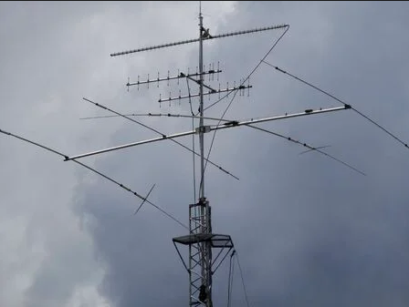
Alcance
una rama importante de la radioafición consiste en comunicarse con personas alrededor del mundo, esta practica se denomina DX. Cuando un radioaficionado transmite las palabras "CQ DX, CQ DX, CQ DX...", se está buscando un contacto lejano y para colaborar, las emisoras cercanas deben abstenerse de contestar la llamada.

Slide 6
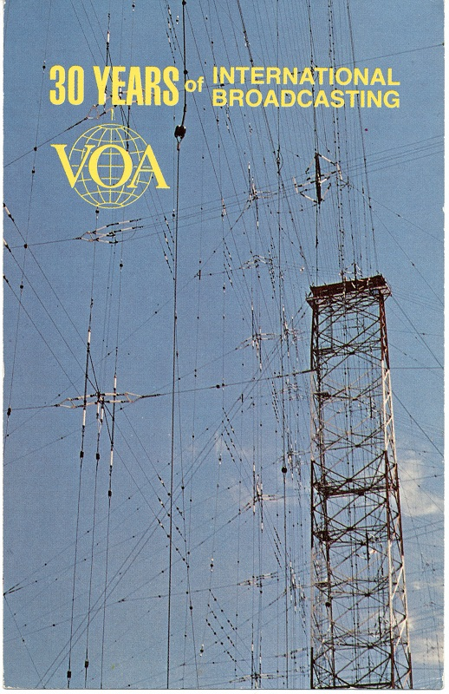
Diexismo y retos.
Una manera de “competir” en la el mundo de la radioafición eran las tarjetas QSL, eran tarjetas variantes de la “tarjeta postal” que las emisoras de radio o radioaficionados envían a los oyentes que han remitido un informe de recepción correcto de las emisiones. Conseguir el mayor número de tarjetas QSL y disponer de las emisoras más difíciles de sintonizar debido a su distancia o a la escasa potencia de su emisión es uno de los retos del aficionado al diexismo
Diexismo: es la afición de escuchar emisoras de radio lejanas o exóticas.
Tarjeta QSL de La Voz de América, 1972.

Slide 7
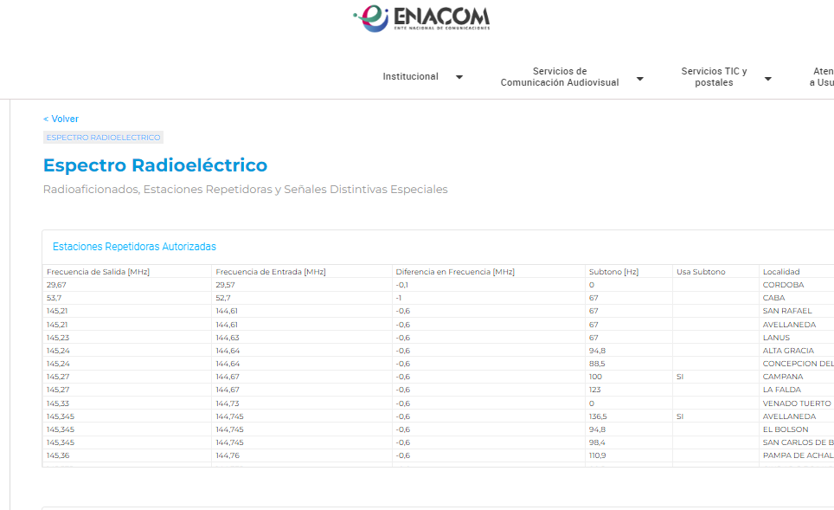
ENACOM y radioaficion en argentina
Para obtener la Licencia de Radioaficionado se debe realizar el curso correspondiente en los Radio Clubes habilitados y reconocidos del país, cuyo Registro se pone a disposición de los interesados en esta sección. El curso consta de “Técnica”, “Reglamentación”, y “Telegrafía”, y comprende asimismo prácticas operativas en la estación del Radio Club. Una vez finalizado y aprobado el curso correspondiente, el Radio Club presenta ante Enacom la documentación correspondiente para la obtención de la licencia.

Slide 8
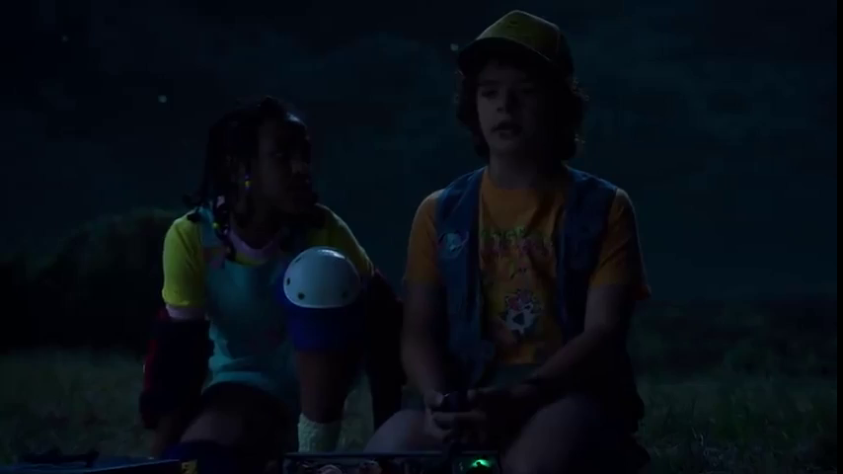
STRENGER THINGS Y LA RADIOAFICION
Con la llegada de la serie y su ambientacion en el año 1985 una teoria surgio en las redes.
Hay algo raro en el video?

Slide 9
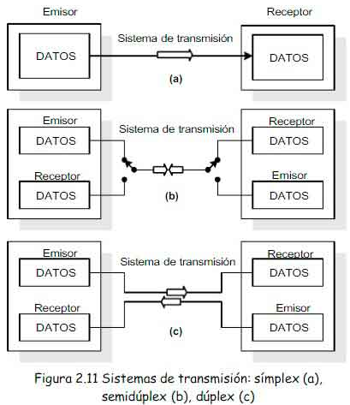
Modos de Transmisión
Los sistemas se pueden clasificar según su direccionalidad y momento en el que se efectúa la transmisión en los siguientes tipos:
Símplex
Semidúplex (half – dúplex)
Dúplex (full – dúplex)

Slide 10
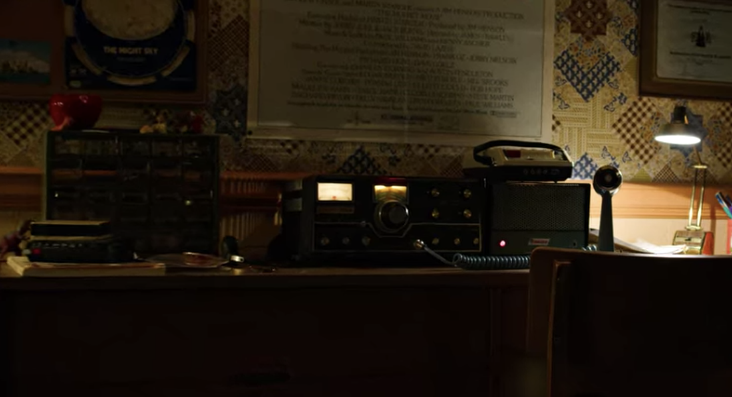
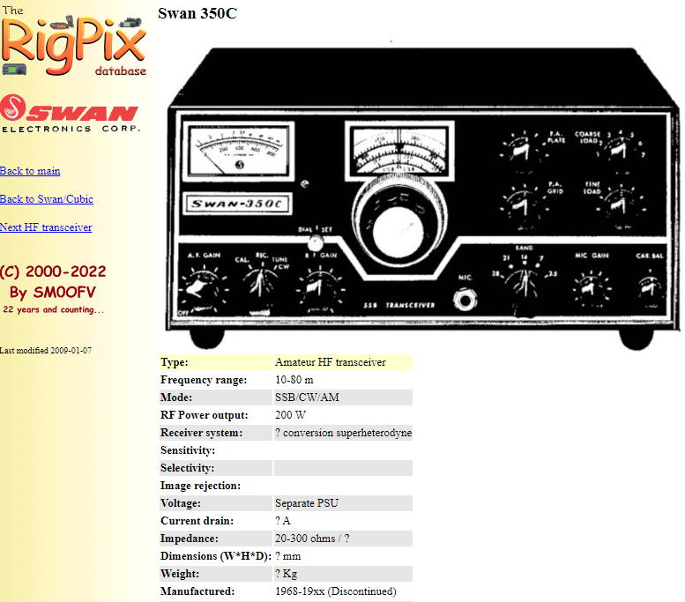
Porque el video abre debate?
La marca del dispositivo de radioaficion es RigPix fabricada en 1968, este dispositvo solamente aceptaba SemiDuplex y no full duplex, por lo que la charla no podria ser bidireccional.

Slide 11
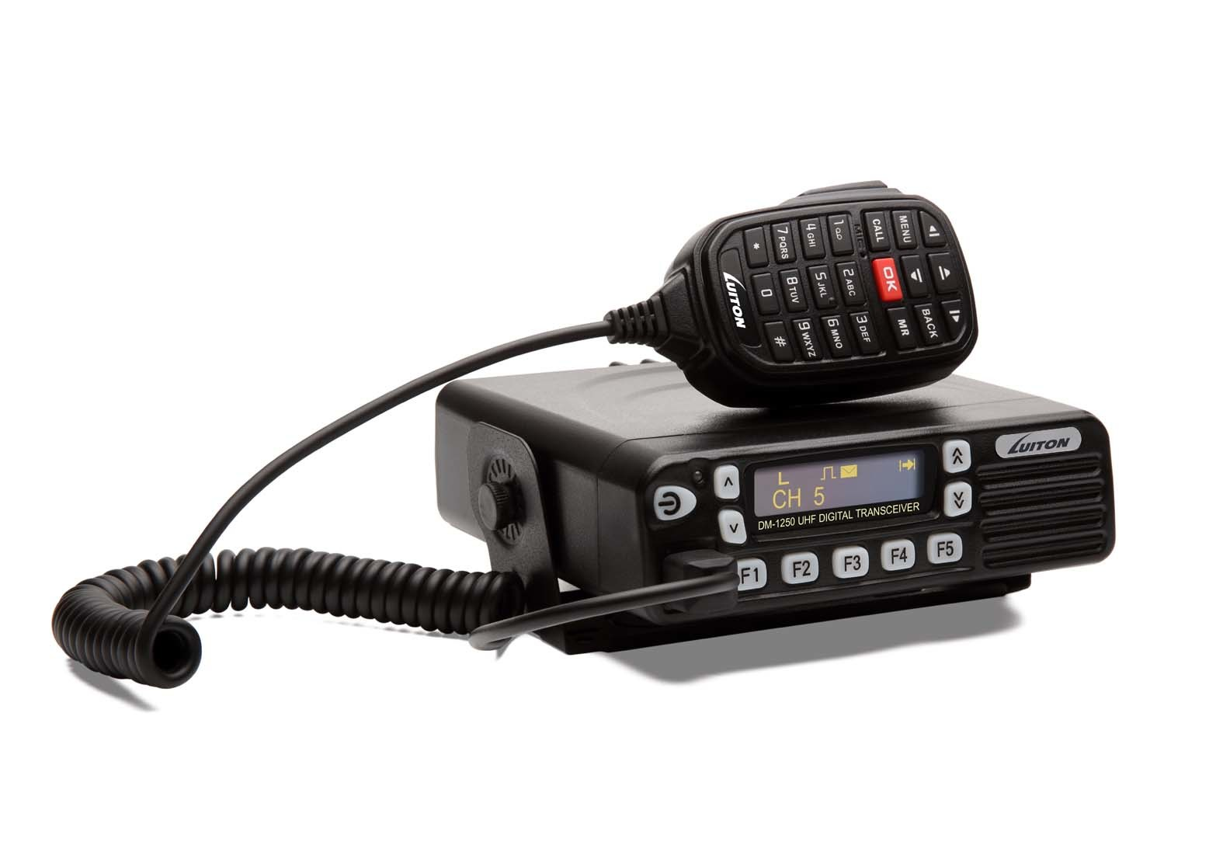
Radiodifucion en la actualidad
Actualmente cualquiera puede usar la radio móvil digital (DMR) para disfrutar de la versión moderna de las radios bidireccionales.
El DMR móvil de radio digital de 2 DM-1250
soporta:
VHF:136-174MHz
UHF:350-390 MHz
UHF:400-470 MHz
UHF:450-520 MHz

Slide 12
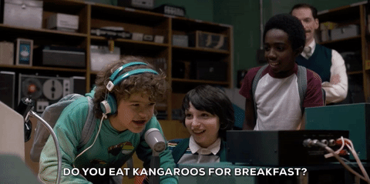
Conclusiones
La radioaficion en la actualidad se encuentra normalizada y aun asi, el estilo de vida y el amor al arte sigue vivo.
Gracias!! :)

